Slide 1





Provincia di Vicenza
MyPortal3 – Dispiegamento Servizi Digitali
Presentazione Documentazione per Configurazione Servizi Digitali Filo Diretto e Prenotazione Appuntamento
06 Settembre 2022

Slide 2
Agenda della giornata
SAD VICENZA
10:00 – Presentazione della documentazione relativa alla configurazione dei servizi digitali
10:15 – Confronto documentazione e workflow del cittadino (MyPA) e operatore back office (MyIntranet)
10:45 – Sessione Q&A
11:30 – Chiusura

Slide 3

Com’è organizzata la giornata
.
Presentazione della documentazione relativa alla configurazione dei servizi digitali Saranno presentati gli Excel relativi alla configurazione dei due LEDD a catalogo Filo Diretto e Prenotazione Appuntamento.
Saranno illustrati i file Excel relativi ai servizi digitali, sia per quanto riguarda la parte della domanda del cittadino, sia per quanto riguarda la gestione degli operatori dei Comuni.
Eventuali domande saranno gestite durante la sessione Q&A.

Slide 4
Servizi digitali
Processi amministrativi digitali (servizi procedurali)

Slide 5
Filo Diretto – Dettaglio Excel
Scheda Servizio: è la scheda di presentazione del servizio digitale che il singolo Comune può customizzare secondo le proprie esigenze.
Domanda Cittadino: è la scheda relativa alla domanda del cittadino nella quale vengono richieste:
le informazioni personali del cittadino;
le informazioni riguardanti la segnalazione che si vuole fare tramite il servizio digitale «Filo Diretto» (oggetto, motivo, luogo della segnalazione);
per il il servizio digitale «Filo Diretto» il cittadino potrà allegare un massimo di cinque file relativi alla segnalazione (foto, documenti, video,…)
(Nella legenda sono indicate le informazioni preimpostate da SPID-CIE-MyID, le informazione da inserire obbligatoriamente, le informazione da inserire facoltativamente).
Uffici: si chiede all’Ente di indicare quali sono gli Uffici del Comune che saranno incaricati di gestire il servizio digitale «Filo Diretto».
Operatore: si chiede all’Ente di indicare i nominativi degli operatori incaricati nella gestione del servizio digitale «Filo Diretto». (Nella legenda è indicata la suddivisione e relativa spiegazione dei ruoli degli operatori).
Piattaforme necessarie
MyIntranet
MyPA *
Piattaforme facoltative
MyPortal
Autenticazione
MyId Regione del Veneto
Possibili integrazioni
Protocollo **
* richiede l'apertura di un nuovo tenant
** Richiede una adeguamento della piattaforma di protocollazione agli standard myPortal

Slide 6
Prenotazione Appuntamento – Dettaglio Excel
Scheda Servizio: è la scheda di presentazione del servizio digitale che il singolo Comune può customizzare secondo le proprie esigenze.
Domanda Cittadino: è la scheda relativa alla domanda del cittadino nella quale vengono richieste:
le informazioni personali del cittadino;
Le informazioni relative all’appuntamento che si vuole prenotare (motivo appuntamento, ufficio di interesse, disponibilità di giorno e ora);
(Nella legenda sono indicate le informazioni preimpostate da SPID-CIE-MyID, le informazione da inserire obbligatoriamente, le informazione da inserire facoltativamente).
MyCalendar Censimento Risorsa: si chiede all’Ente di indicare quali sono gli Uffici predisposti dal Comune per il servizio digitale «Prenotazione Appuntamento», i relativi giorni e orari disponibili.
Uffici: si chiede all’Ente di indicare quali sono gli Uffici del Comune che saranno incaricati di gestire il servizio digitale «Prenotazione Appuntamento».
Operatore: si chiede all’Ente di indicare i nominativi degli operatori incaricati nella gestione del servizio digitale «Prenotazione Appuntamento». (Nella legenda è indicata la suddivisione e relativa spiegazione dei ruoli degli operatori).
Piattaforme necessarie
MyIntranet
MyPA *
Piattaforme facoltative
MyPortal
Autenticazione
MyId Regione del Veneto
Possibili integrazioni
Protocollo **
* richiede l'apertura di un nuovo tenant
** Richiede una adeguamento della piattaforma di protocollazione agli standard myPortal

Slide 7
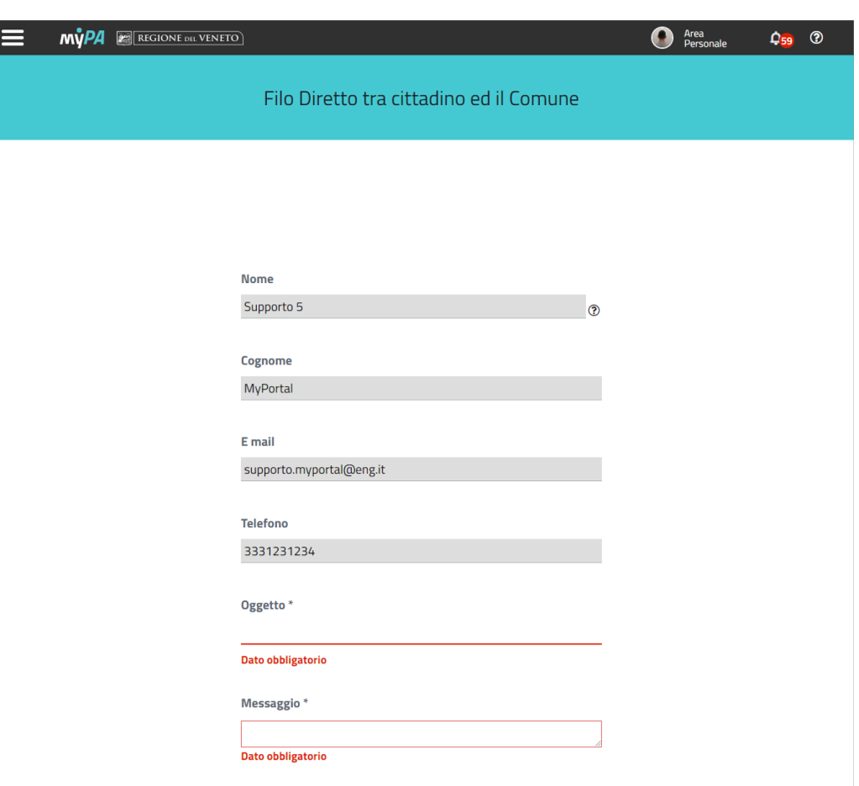
Filo Diretto Come funziona
Modulo
Il cittadino, una volta autenticato, viene indirizzato al modulo per presentare la segnalazione all’amministrazione.
Le informazioni anagrafiche risultano pre-compilate e l’utente ha il compito di inserire l’oggetto più messaggio della segnalazione con la possibilità di indicare un eventuale luogo e allegare fino ad un massimo di 4 allegati.
Gli allegati possono essere documenti già caricati nella myPA del cittadino oppure selezionati dal computer dell’utente stesso.

Slide 8
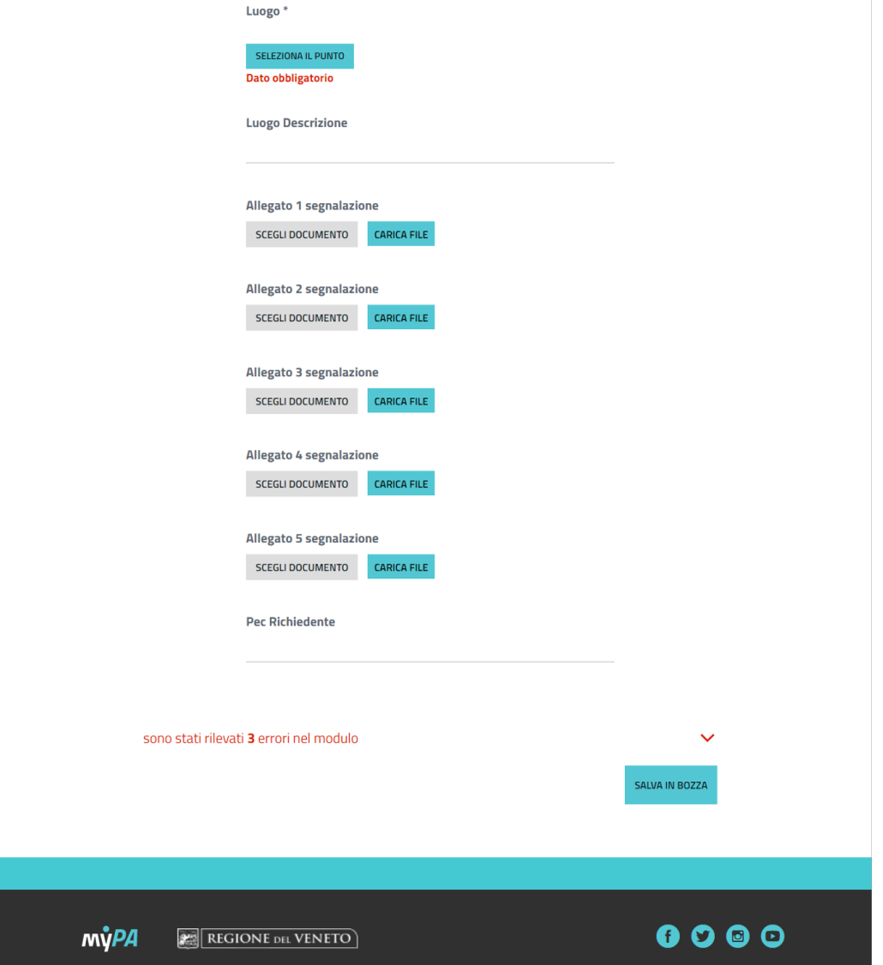
Filo Diretto Come funziona
Modulo
Il cittadino, una volta autenticato, viene indirizzato al modulo per presentare la segnalazione all’amministrazione.
Le informazioni anagrafiche risultano pre-compilate e l’utente ha il compito di inserire l’oggetto più messaggio della segnalazione con la possibilità di indicare un eventuale luogo e allegare fino ad un massimo di 4 allegati.
Gli allegati possono essere documenti già caricati nella myPA del cittadino oppure selezionati dal computer dell’utente stesso.

Slide 9
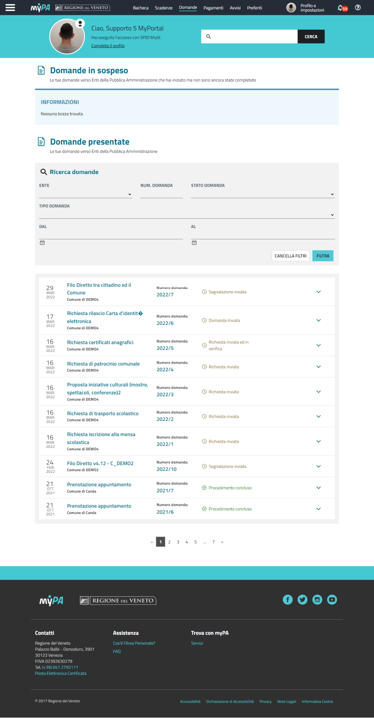
Filo Diretto Come funziona
MyPA – area personale del cittadino
Al termine della compilazione viene presentato un riepilogo delle informazioni inserite prima dell’invio definitivo all’amministrazione o il suo salvataggio in stato bozza.
Una volta inviata la segnalazione, l’utente ritrova nella sezione Domande”di myPA l’informazione relativa all’inoltro della segnalazione con relativo dettaglio.

Slide 10
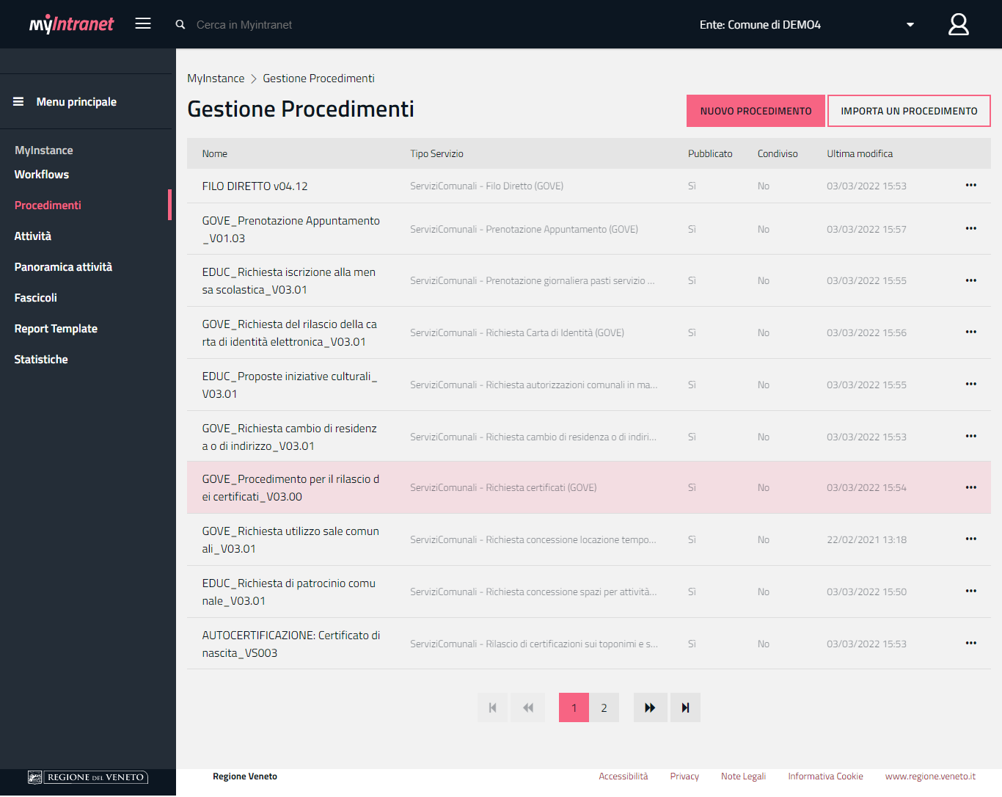
Filo Diretto Come funziona
MyIntranet – desktop dell’operatore PA
L’operatore dell’amministrazione accede a myIntranet , in base al ruolo assegnato, visualizza le funzionalità di gestione del procedimenti.
Il primo passo del workflow prevede l’assegnazione della segnalazione all’ufficio competente da parte dello sportello URP.
Al clic sulla voce Panoramica attività appare l’elenco delle singole istanze presentate (il cui numero o tipologia varia in base al numero dei servizi digitali disponibili per l’amministrazione).
L’elenco può essere filtrato per assegnati, da assegnare, tutti oppure si possono inserire altri parametri specifici quali ad esempio procedimento, num. Protocollo, da-al, etc.

Slide 11
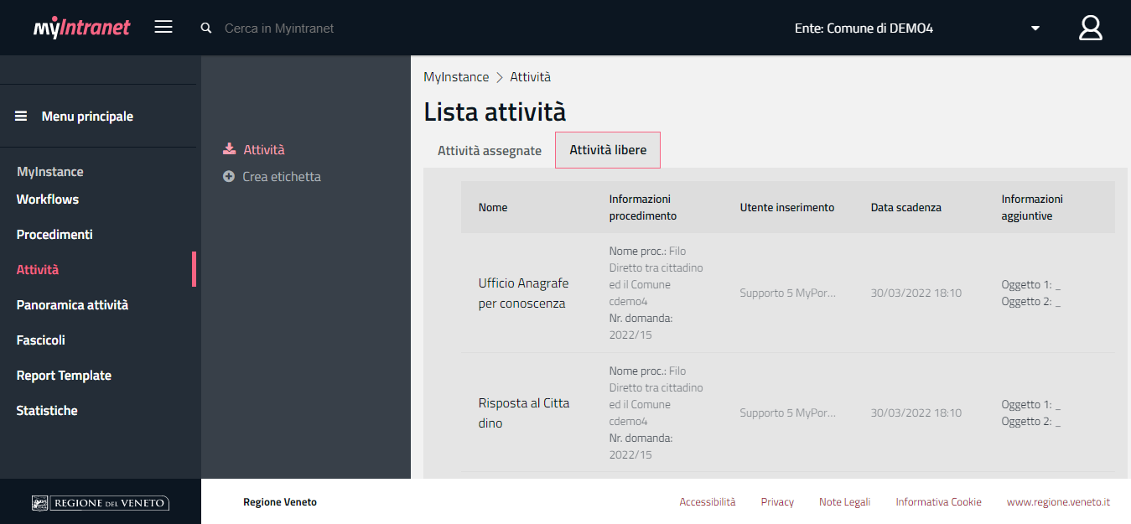
Filo Diretto Come funziona
L’operatore dello sportello URP visualizza l’elenco delle attività libere
Notes:
Nell’ambiente Demo sono censiti SOLO i seguenti uffici: anagrafe, biblioteca, attività economiche, demanio patrimoniale, demanio strade

Slide 12
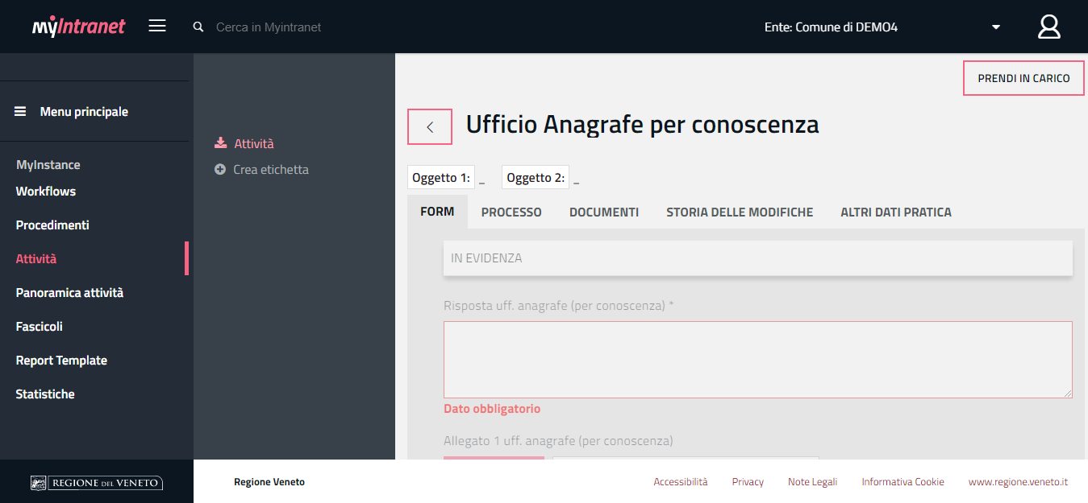
Filo Diretto Come funziona
L’operatore dello sportello URP visualizza il dettaglio e successivamente prende in carico l’attività
Notes:
Nell’ambiente Demo sono censiti SOLO i seguenti uffici: anagrafe, biblioteca, attività economiche, demanio patrimoniale, demanio strade

Slide 13
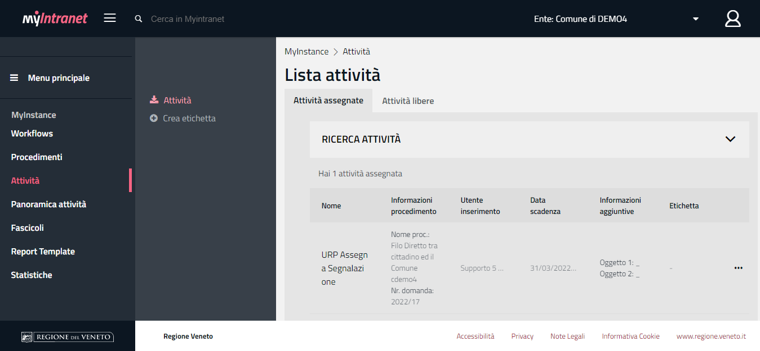
Filo Diretto Come funziona
L’operatore dello sportello URP ritrova l’attività nella sezione Attività assegnate
Notes:
Nell’ambiente Demo sono censiti SOLO i seguenti uffici: anagrafe, biblioteca, attività economiche, demanio patrimoniale, demanio strade

Slide 14

Filo Diretto Come funziona
L’operatore dell’ufficio competente a cui è stata assegnato il procedimento lo ritrova nella sezione Attività > Attività assegnate
L’operatore può accettare o rifiutare

Slide 15
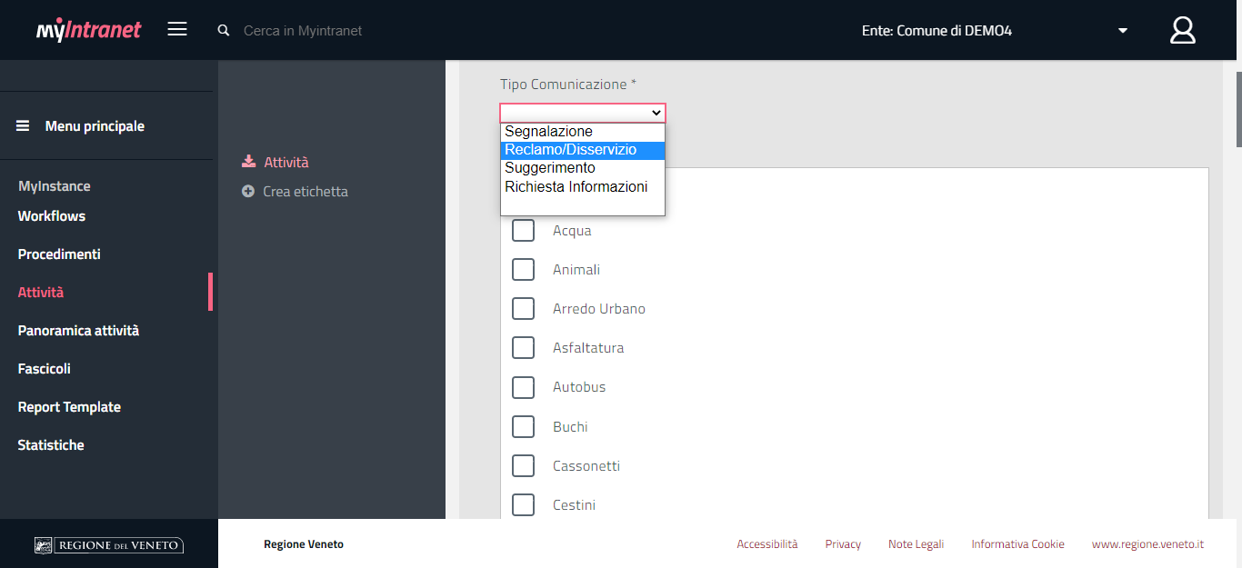
Filo Diretto Come funziona
L’operatore può classificare la segnalazione

Slide 16
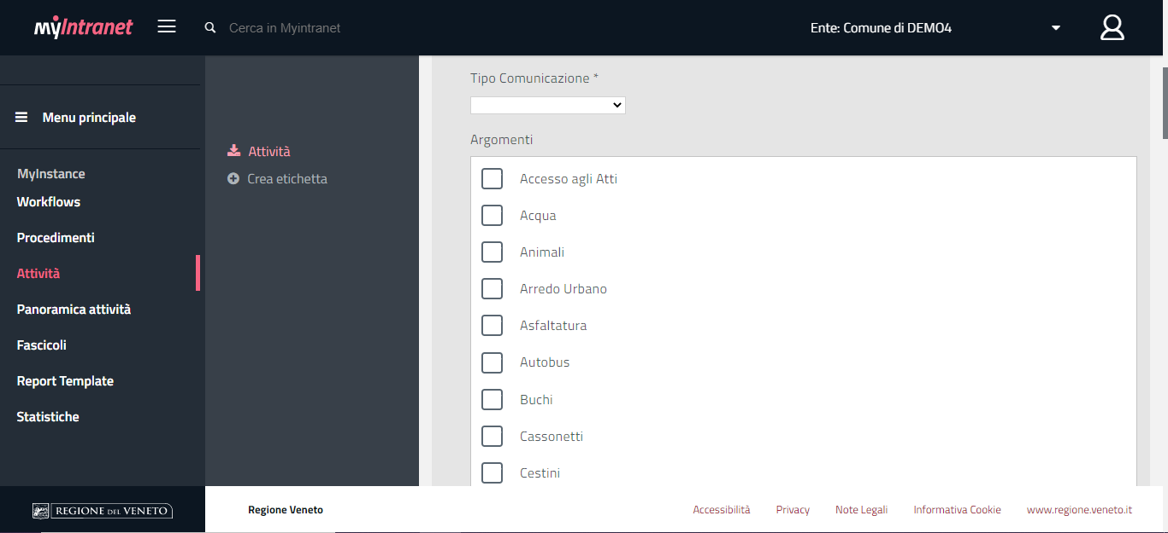
Filo Diretto Come funziona
Indicare l’argomento o gli argomenti della segnalazione

Slide 17

Filo Diretto Come funziona
Indicare l’ufficio o gli uffici di competenza della segnalazione

Slide 18
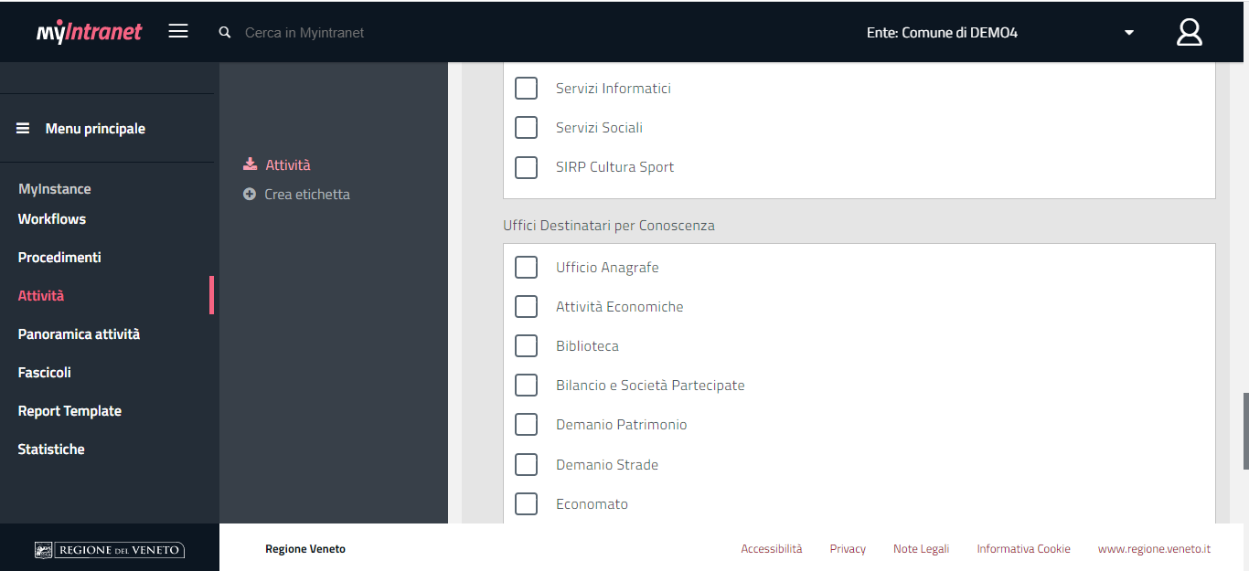
Filo Diretto Come funziona
Indicare l’ufficio o gli uffici da informare per conoscenza

Slide 19

Filo Diretto Come funziona
L’operatore dell’ufficio informato per conoscenza prende in carico la segnalazione

Slide 20

Filo Diretto Come funziona
L’operatore dell’ufficio informato per conoscenza ritrova la segnalazione nella sezione Attività > Attività assegnate.
Clic sulla riga per visualizzare il dettaglio

Slide 21
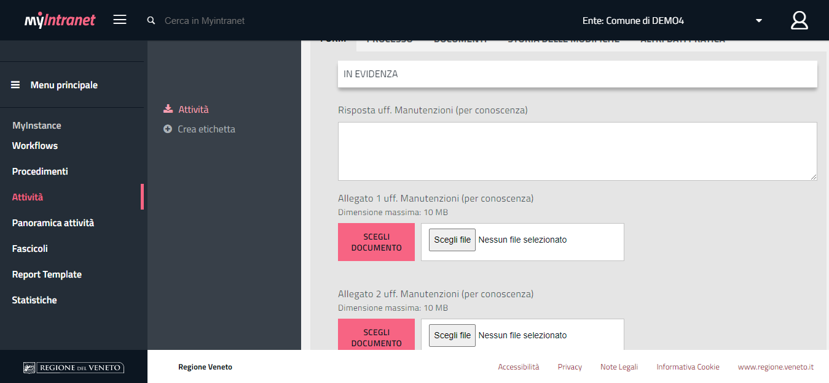
Filo Diretto Come funziona
L’operatore dell’ufficio informato per competenza inserisce una risposta
E può allegare dei file

Slide 22
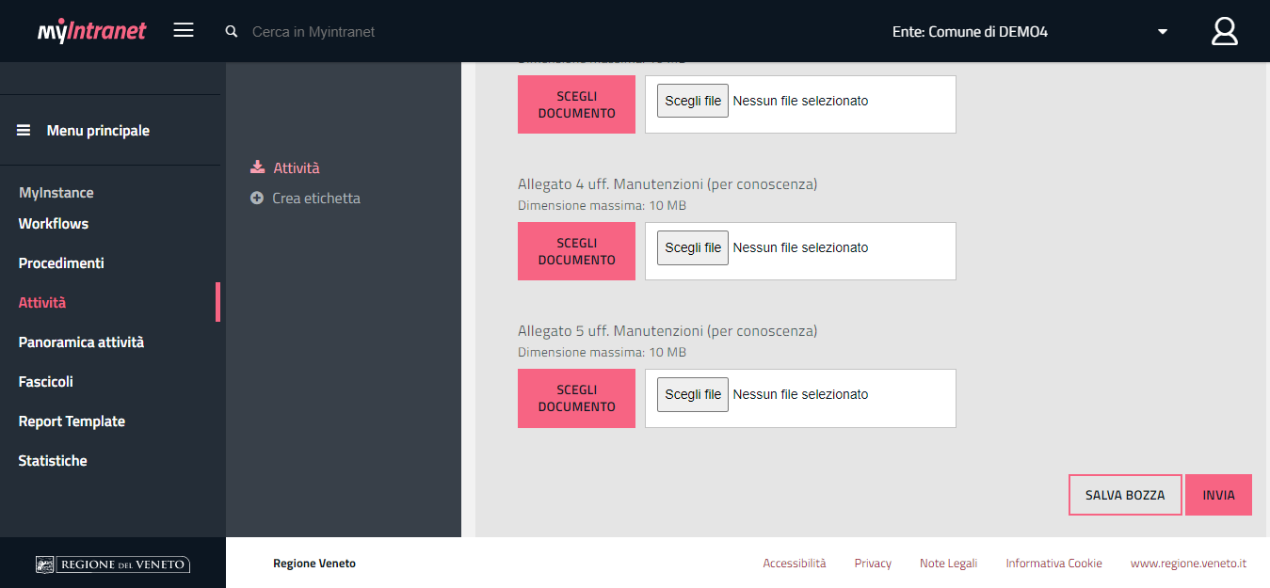
Filo Diretto Come funziona
L’operatore dell’ufficio informato per competenza può inviare la risposta o salvarla in bozza

Slide 23
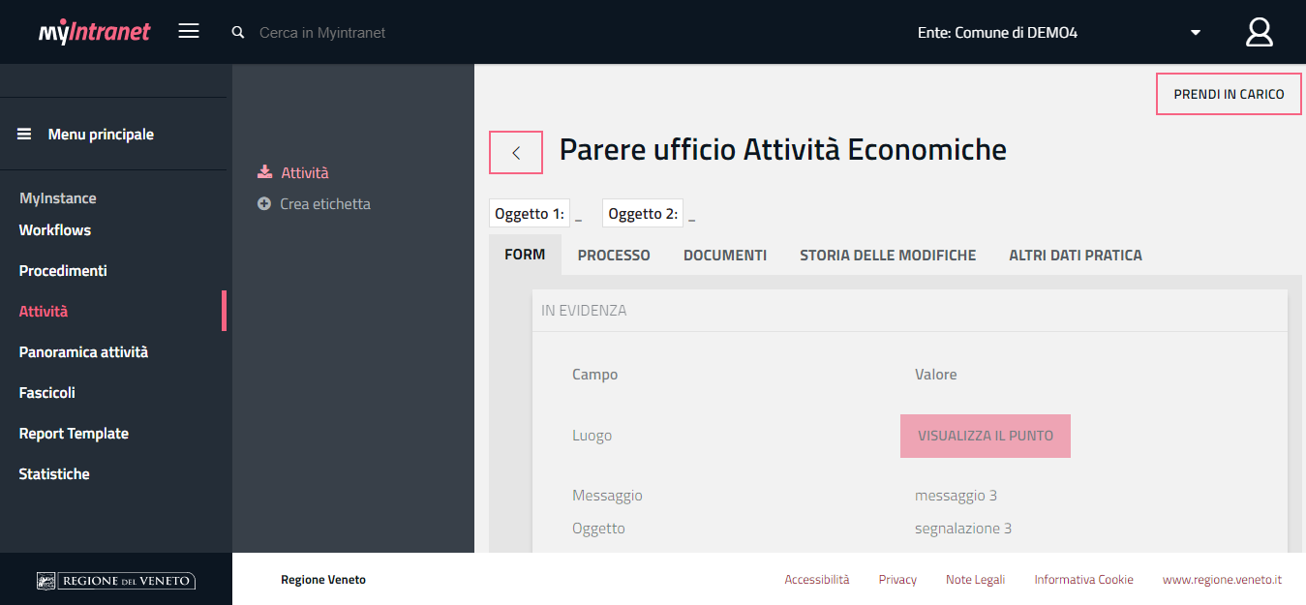
Filo Diretto Come funziona
L’operatore dell’ufficio competente prende in carico il procedimento presente in Attività > Attività libere

Slide 24
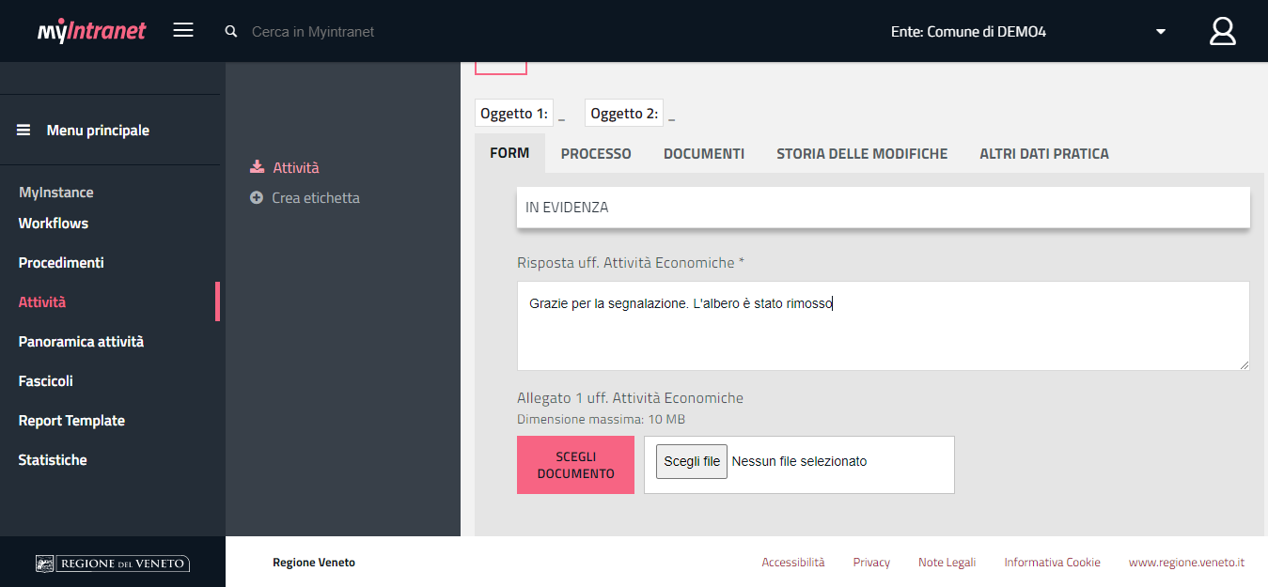
Filo Diretto Come funziona
L’operatore dell’ufficio competente elabora la risposta al cittadino e preme Invia

Slide 25
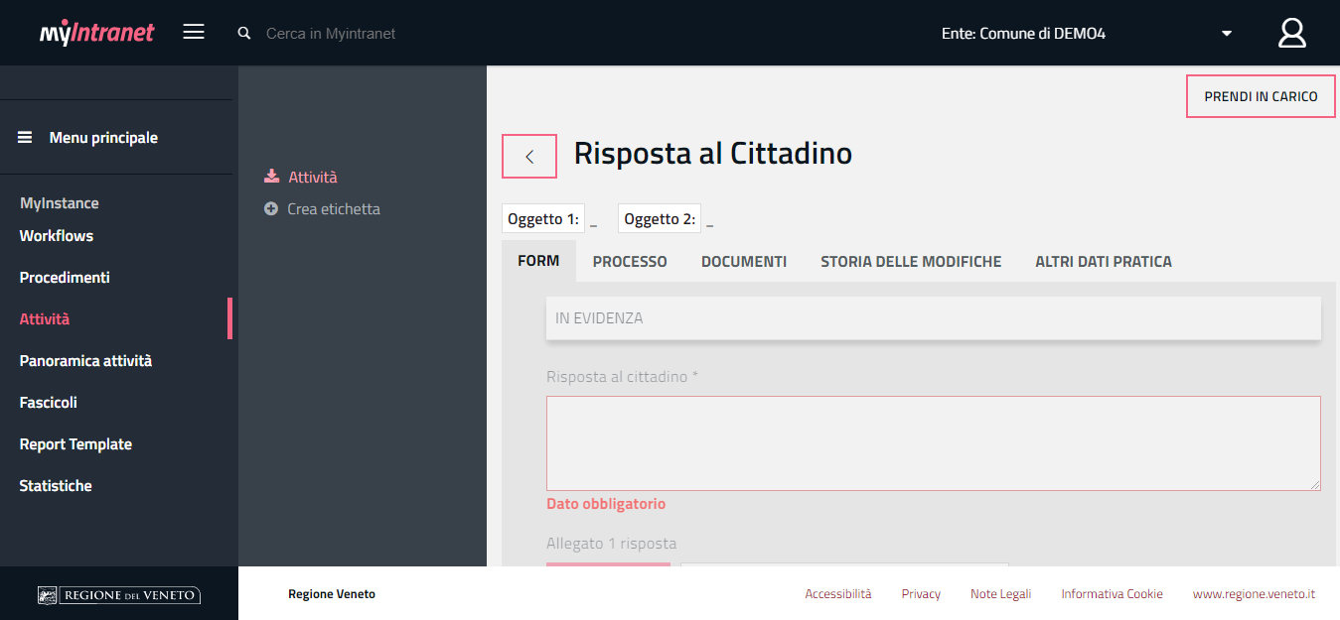
Filo Diretto Come funziona
L’operatore URP prende in carico la risposta al cittadino

Slide 26

Filo Diretto Come funziona
L’operatore URP ritrova il task tra le attività assegnate.

Slide 27
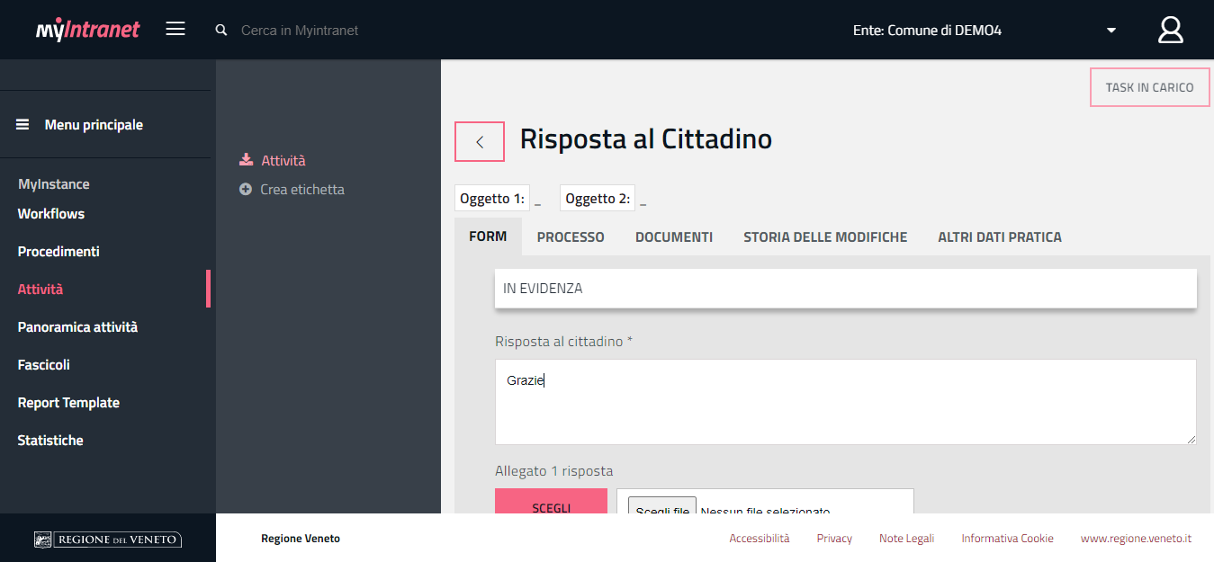
Filo Diretto Come funziona
L’operatore URP risponde al cittadino e preme Invia

Slide 28
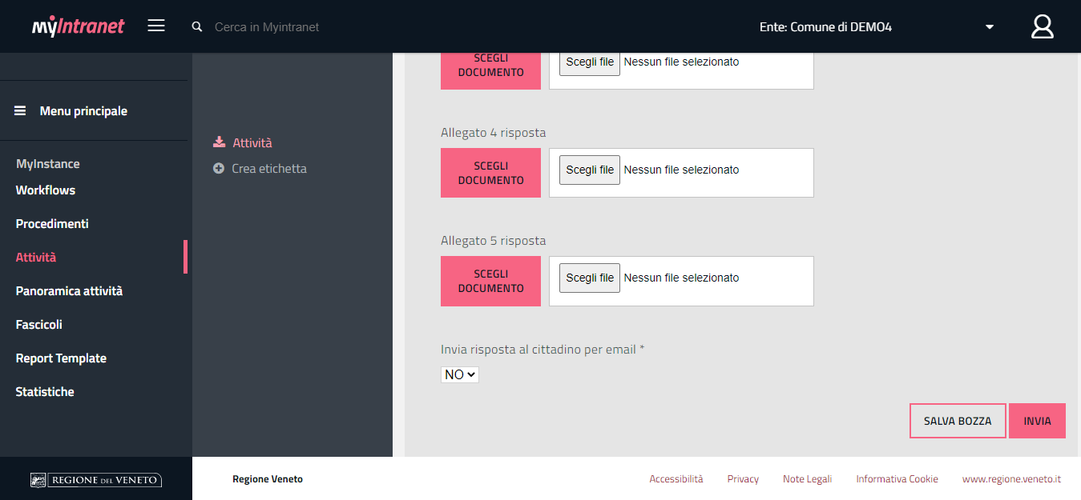
Filo Diretto Come funziona
L’operatore URP indica se inviare la risposta alla casella di posta elettronica del cittadino

Slide 29
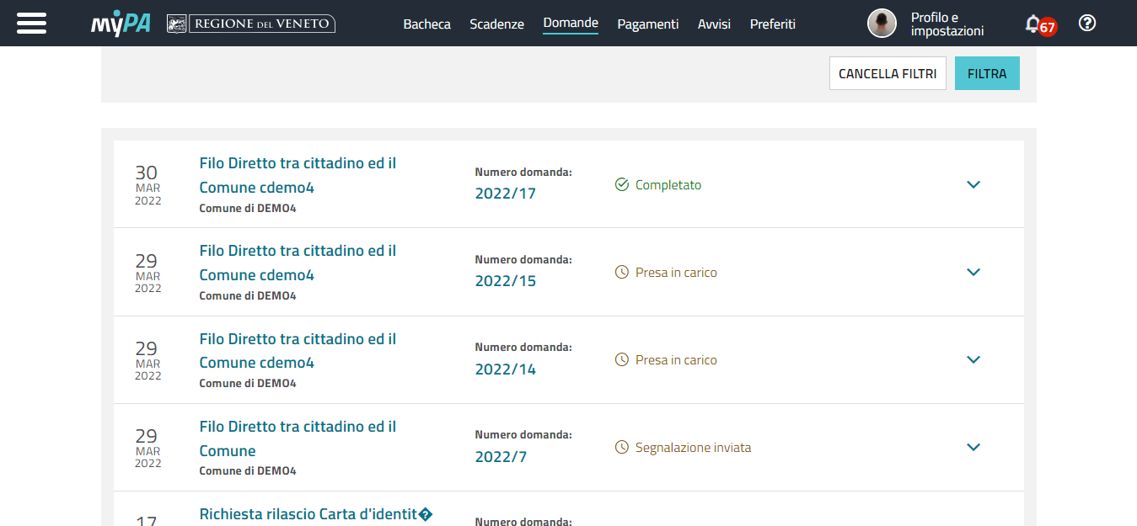
Filo Diretto Come funziona
Il cittadino visualizza la risposta nella sezione Domande di myPA

Slide 30
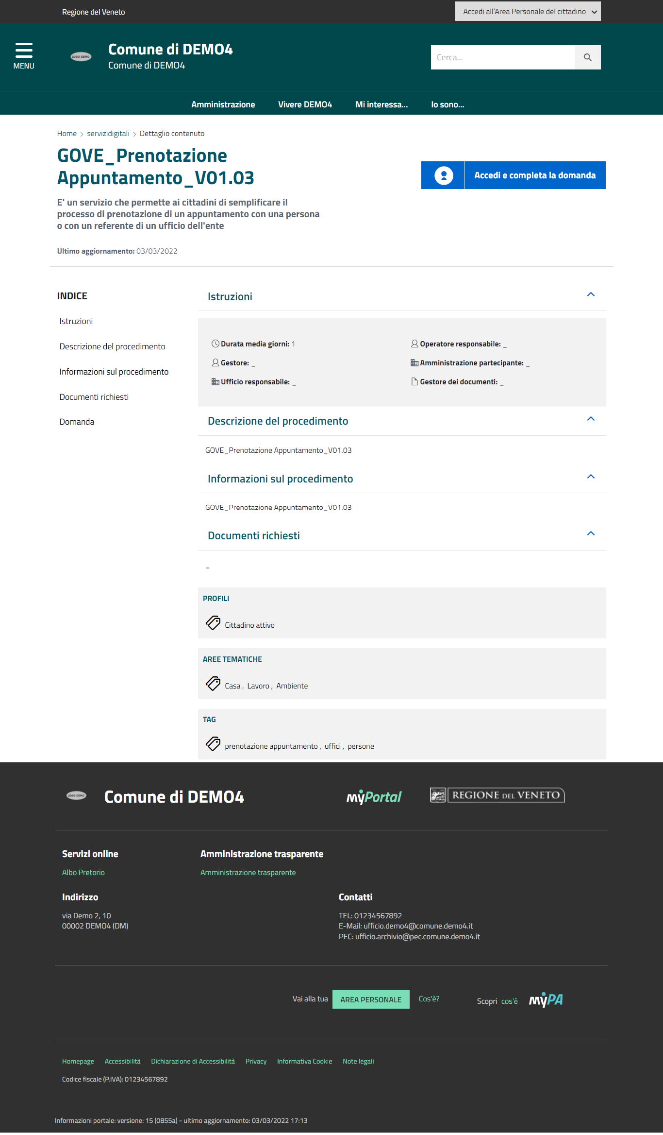
Prenotazione Appuntamento Come funziona
Scheda Servizio
La scheda servizio rappresenta il punto di contatto con il cittadino che intende richiedere prenotare un appuntamento.
Riporta le istruzioni operative per accedere ed usufruire del servizio di prenotazione appuntamento con persone, uffici o sale comunali.
La scheda è create tramite myIntranet e pubblicata via myPortal sul sito dell’amministrazione, in alternativa è possibile inserire il link alla domanda in una qualsiasi pagine di un sito realizzato con qualsiasi altra piattaforma di content management.
Il pulsante Accedi e completa la domande permette al cittadino di autenticarsi e compilare il modulo per inoltrare la segnalazione.

Slide 31
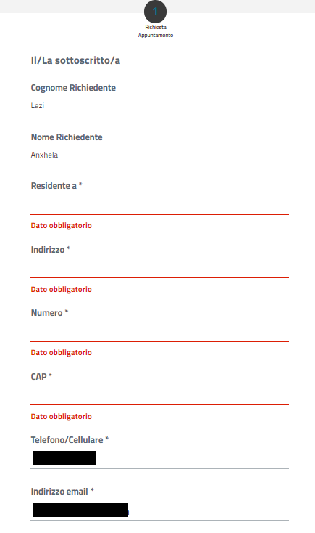
Prenotazione Appuntamento Come funziona
Modulo
Il cittadino, una volta autenticato, viene indirizzato al modulo per prenotare un appuntamento con persone, uffici o riservare sale comunali dell’amministrazione.
Le informazioni anagrafiche risultato pre-compilato e l’utente ha il compito di inserire il motivo dell’appuntamento, selezionare la risorsa (persona, ufficio, sale), indicare un periodo temporale.
Il servizio mostra gli slot disponibili, il cittadino seleziona uno slot e procede con l’invio della richiesta.

Slide 32
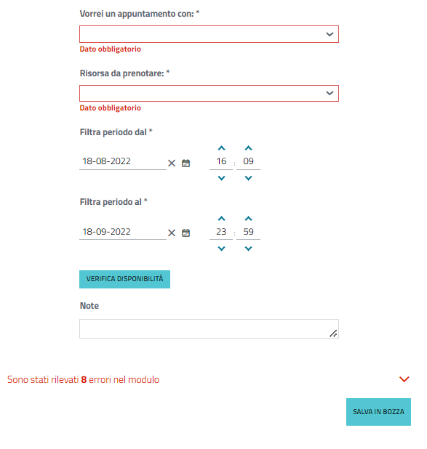
Prenotazione Appuntamento Come funziona
Al termine della compilazione viene presentato un riepilogo delle informazioni inserite prima dell’invio definitivo all’amministrazione o il suo salvataggio in stato bozza.

Slide 33
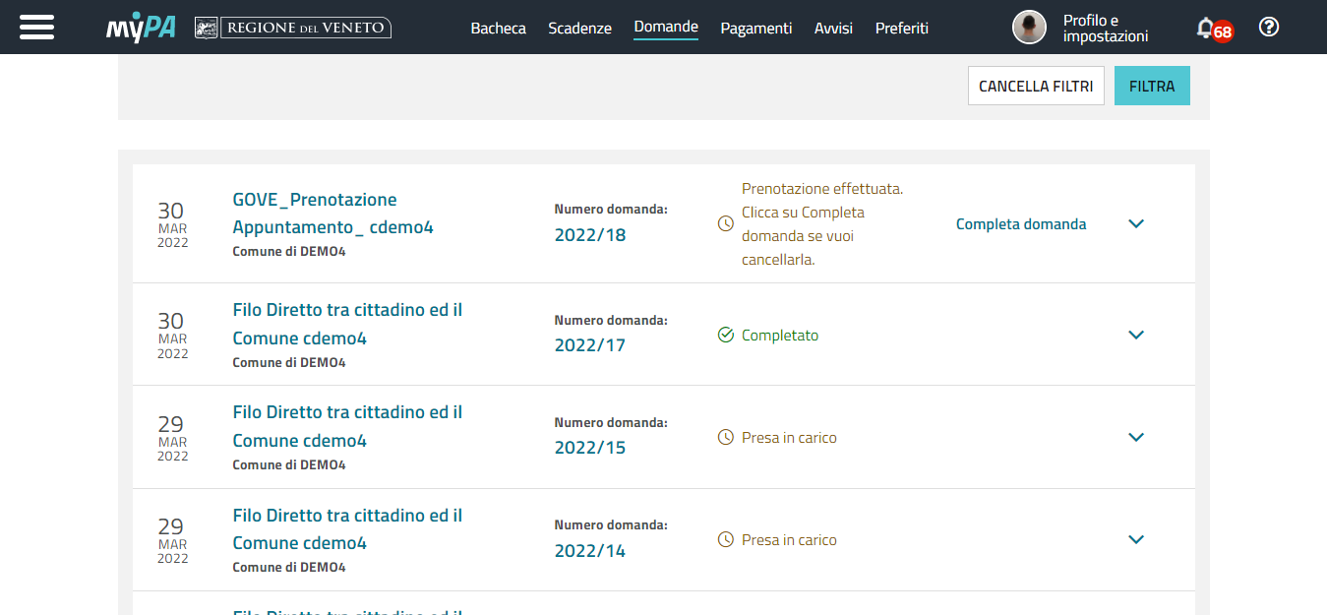
Prenotazione Appuntamento Come funziona
Il cittadino può modificare l’appuntamento premendo il link “completa domanda”

Slide 34
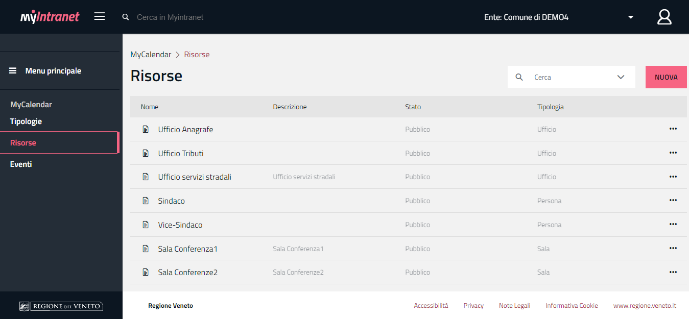
Prenotazione Appuntamento Come funziona
L’operatore dell’ufficio seleziona la voce MyCalendar poi Risorse, infine fa clic sul calendario di competenza

Slide 35
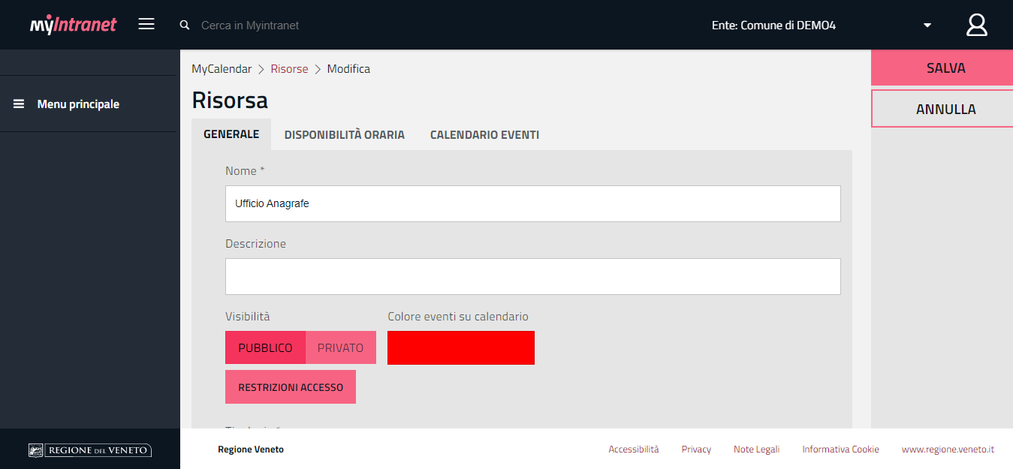
Prenotazione Appuntamento Come funziona
L’operatore dell’ufficio competente seleziona Calendario Eventi

Slide 36
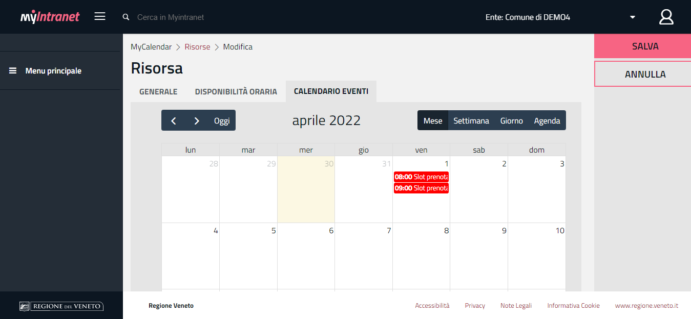
Prenotazione Appuntamento Come funziona
L’operatore dell’ufficio competente visualizza gli appuntamenti prenotati.

Slide 37
Configurare il calendario
SAD Vicenza
Prenotazione Appuntamento

Slide 38

Prenotazione Appuntamento Come funziona
L’operatore dell’ufficio informato per competenza può inviare la risposta o salvarla in bozza

Slide 39

Prenotazione Appuntamento Come funziona
Inserisci il nome dell’ufficio
Imposta il valore su Pubblico
Inserisci una descrizione delle attività dell’ufficio

Slide 40
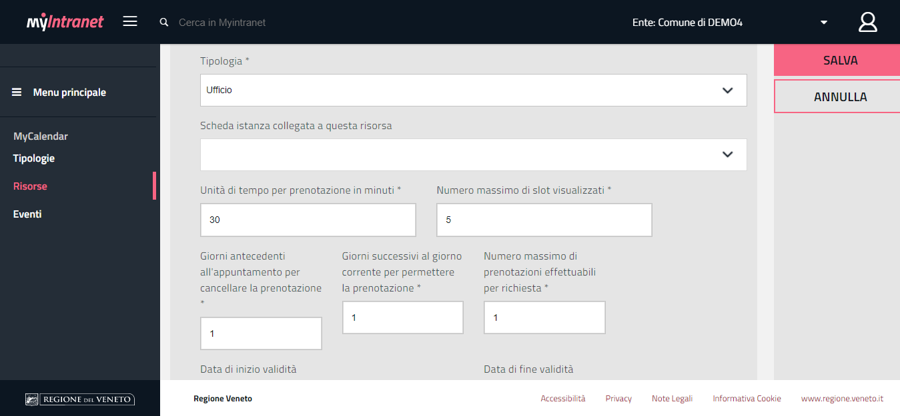
Prenotazione Appuntamento Come funziona
Seleziona la tipologia Ufficio
Selezione un eventuale servizio digitale al quale è collegato il calendario

Slide 41
Prenotazione Appuntamento Come funziona
Indica la durata massima dell’appuntamento
Inserisci quanti slot saranno disponibili

Slide 42
Prenotazione Appuntamento Come funziona
Entro quanti giorni prima l’utente può cancellare un appuntamento
Quanti giorni dalla data corrente l’utente può prenotare un appuntamento
Numero massimo di prenotazioni effettuabili per richiesta

Slide 43
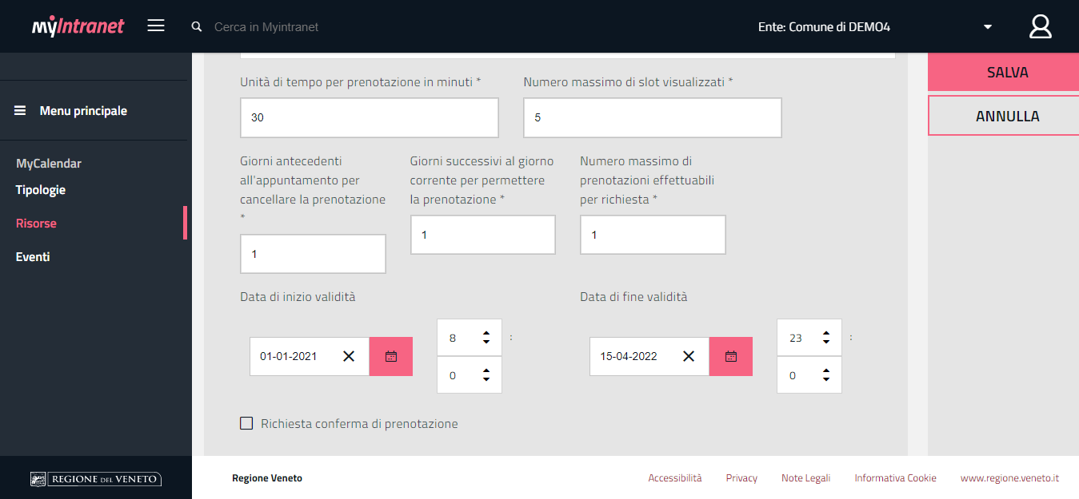
Prenotazione Appuntamento Come funziona
Data e ora di inizio validità del calendario
Data e ora di fine validità del calendario

Slide 44
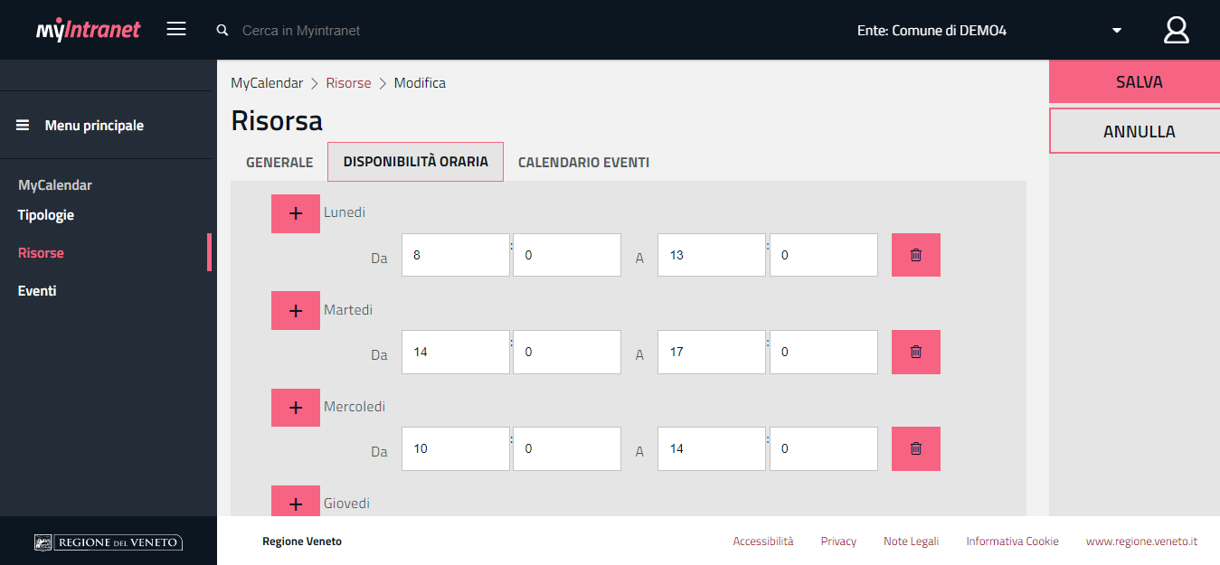
Prenotazione Appuntamento Come funziona
Gli appuntamenti possono essere prenotati nei giorni e dalle ore alle ore

Slide 45
Prenotazione Appuntamento Come funziona
Gli appuntamenti possono essere prenotati nei giorni e dalle ore alle ore

Slide 46
Domande e risposte
SAD VICENZA

Slide 47
SAD VICENZA
Grazie

